Slide 1
System Ewidencji Państwowej Inspekcji Sanitarnej (SEPIS)

Slide 2
System Ewidencji Państwowej Inspektu Sanitarnej (SEPIS)
Wnioskodawca: Minister Cyfryzacji
Beneficjent: Kancelaria Prezesa Rady Ministrów
Partnerzy: Główny Inspektorat Sanitarny
Źródło finansowania: Fundusz Przeciwdziałania COVID-19, dział 750 rozdział 75001 paragraf 4000
Całkowity koszt projektu: 45 161 488,85zł
Planowany okres realizacji projektu: 05-2020 do 06-2021

Slide 3
Cel biznesowy:
Cyfryzacja procesów stacji sanitarno-epidemiologicznych, poprawienie jakości pracy pracowników i tym samym jakości obsługi obywateli, usprawnienie przepływu informacji i scentralizowanie wszystkich czynności związanych z procesami sanepidu poprzez rozwiązania informatyczne, prawne, proceduralne i szkoleniowe, ograniczanie papierowego obiegu
dokumentacji i systematyczne całkowite przechodzenie na wersję elektroniczną.
Korzyści:
Standaryzacja procesów i ujednolicenie standardów i procedur,
Wyeliminowanie dokumentacji papierowej,
Ograniczenie ilości wytwarzanych dokumentów, poprzez uproszczenie procedur,
Usprawnienie systemu raportowania i sprawozdawczości,
Scentralizowanie danych i wymiany informacji pomiędzy stacjami sanitarno-epidemiologicznymi,
Powołanie dedykowanej infolinii i stworzenie wspólnego Centrum Kontaktu GIS,
Zbudowanie jednego miejsca dostępu do bieżących dokumentów, wytycznych, procedur,
Digitalizacja stacji sanitarno-epidemiologicznych poprzez zakup sprzętu komputerowego i teleinformatycznego do wsparcia i obsługi procesów,
istnieje wiele systemów informatycznych, które nie w pełni wspierają procesy stacji sanitarno-epidemiologicznych,

Slide 4
Projekt jest spójny kierunkowym działaniem państwa, w szczególności z celami zdefiniowanymi w następujących dokumentach strategicznych:
Strategia Bezpieczeństwa Narodowego Rzeczypospolitej Polskiej 2020 - Poprawa warunków do ochrony i rozwoju rodziny; zwiększanie poziomu bezpieczeństwa zdrowotnego obywateli.
Strategia Rozwoju Kraju 2020 - Cel III.2. Zapewnienie dostępu i określonych standardów usług publicznych
Długookresowa Strategia Rozwoju Kraju Polska 2030 - Cel 10 – Stworzenie sprawnego państwa jako modelu działania administracji publicznej
Program Zintegrowanej Informatyzacji Państwa na lata 2014-2022 - Modernizacja administracji publicznej z wykorzystaniem technologii cyfrowych nakierowana na potrzebę podniesienia sprawności państwa i poprawienie jakości relacji administracji z obywatelami i innymi interesariuszami.
Projekt nie jest obligatoryjny, jest natomiast kluczowy z punktu widzenia działań Państwa w związku z obecną sytuacją epidemiologiczną.

Slide 5
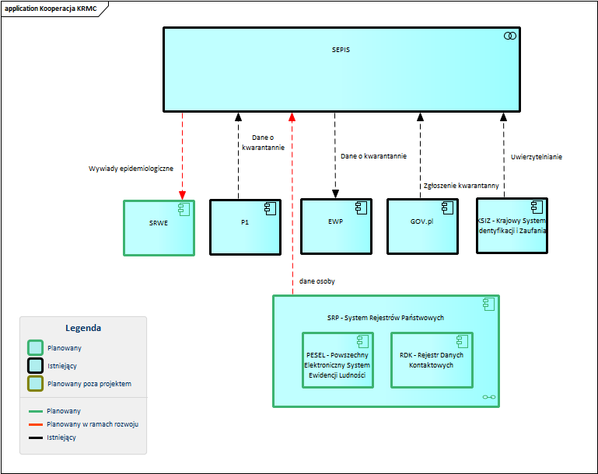

Slide 6
Dziękuję za uwagę

